Slide 2
Agenda
Oppdatering fra Marianne
Oppstart NRK av Hallstein
Påminnelse om NDC Call for papers
Valg av ny faggruppe
Prosjektering av arkademaskin

Slide 3
Oppdatering
Marianne

Slide 4
Oppstart NRK
Hallstein

Slide 5
NDC Call for papers
Lars Alexander
https://ndcoslo.com/page/call-for-papers/

Slide 6
Abstract
.NET
Security
DevOps
Cloud
Javascript
Softskills/Workskills
Software methodology/process
Mobile - iOS/Android/Xamarin/Ionic/React Native/+++
IoT, Hardware
C++
Machine learning/AI/AR/VR
Architecture & Design
Functional programming
Big data
Blockchain
Gaming
3D modeling
Everything else
Sende inn abstract
Catcy tittel
Noen linjer om innhold
Ikke lyv
https://blog.ndcconferences.com/make-me-an-offer-i-cant-refuse-writing-an-abstracts-for-a-cfp/
De store temaene dekkes av proffe speakers
F.eks. .NET 8
Sende inn på nisje-temaer
F.eks. Pact.io
Hos f.eks. Bekk sender så å si alle inn abstract

Slide 7
Talk
Disse presentasjonen får bra tilbakemeldinger (i følge fagpersoner fra NDC-partnerne):
Praktisk erfaring
Sammenligning (ikke bare positiv vinkling om et tema)
Reasoning (hvorfor velge noe fremfor noe annet)
DevOps
Samme level i hele presentasjon (ikke bruk 15 min på intro til Vue, hvis det er en «Vue: Deep Dive» presentasjon)
Fails
Arkitektur
Testing
Noen humorbaserte presentasjoner kommer inn som lyntaler

Slide 8
Faggruppe
2019

Slide 9
Takk til
Anders
Terje
Lars Alexander

Slide 10
Hvem vil sitte i faggruppen?

Slide 11
Arkademaskin
NDC 2019

Slide 12
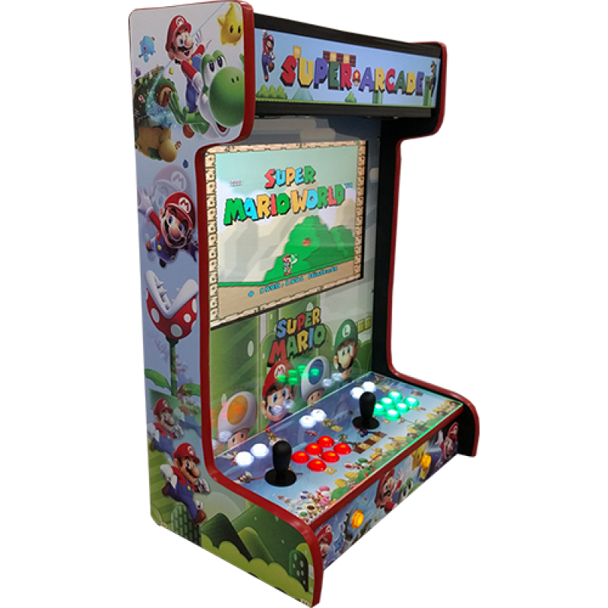
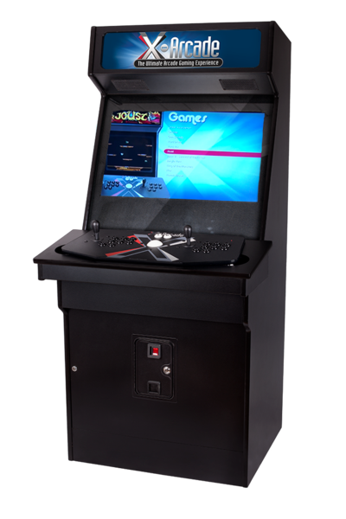
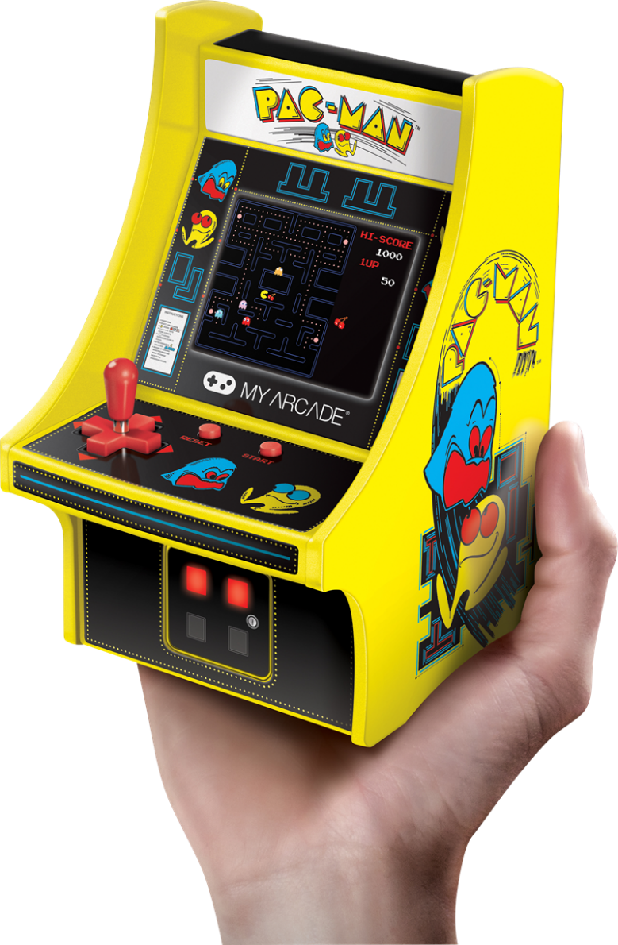
Oppgaver
Hardware:
Design
Materialer/handleliste
Plan/estimat for gjennomføring og tidsbruk
Software
Idéer
Plan/estimat for gjennomføring og tidsbruk

Slide 13

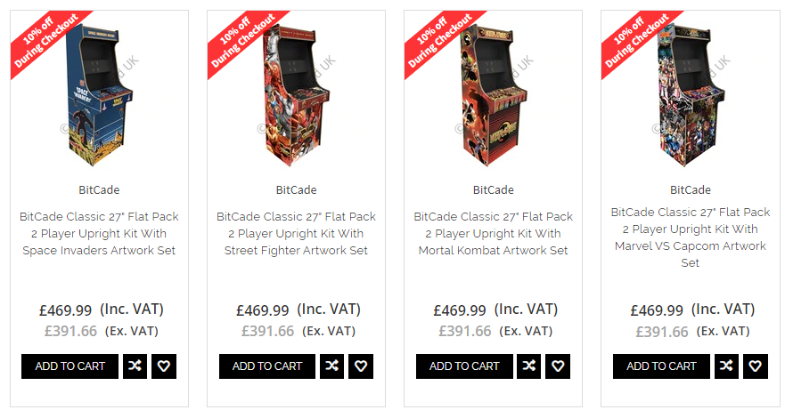
Ferdigløsning eller bygge selv?
https://www.arcadeworlduk.com

Slide 14
Hvor skal vi bygge?
Kontoret egner seg ikke
Mulig å leie verksted?
Bitraf
Kroloftet
Andre forslag?

Slide 15
Grupper?
Jeg vil være med å bygge arkademaskin:
@olav, @richard, @terjetyl, @vegar, @jantore, @kristianoftedal, @kjellbreimo
Jeg vil være med å lage spill/software til arkademaskin:
@sveinrune, @olav, @richard, @jan, @kjellbreimo, @terjetyl, @Thomas, @i.stankovic, @dmitry, @ingve

Slide 16
Er dette gjennomførbart innen juni?
Hvem vil sette av tid til å bruke på dette?

Slide 17

Spørsmål?

